Slide 1

1. 게임 컨셉
피하고 쏘고 뛰고 적을 잡는다.
3종류의 총을 든 캐릭터들을 사용해서 적을 잡고 장애물 들을
피해 앞으로 나아간 후 보스를 잡으면 스테이지를 클리어 합니다.
플레이어는 아이템으로 캐릭터들을 강화 시킬 수 있고
스킬을 사용해 난관을 헤쳐 나갈 수 있습니다.

Slide 2
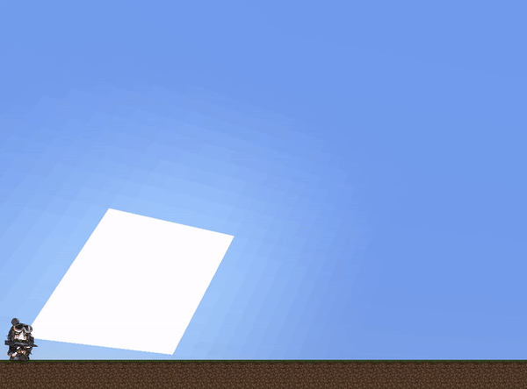
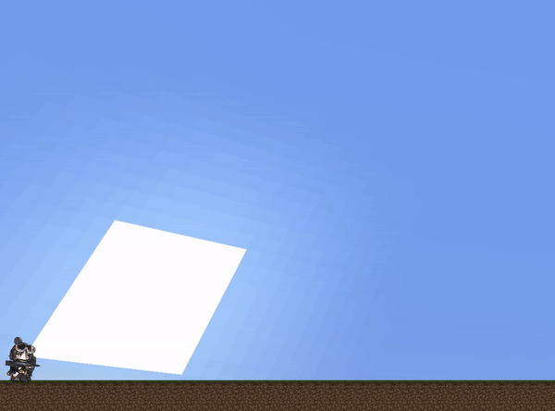
2. 게임 흐름
캐릭터는 총 3종류가 있습니다.
샷건 2. 라이플 3. 핸드건
기본 캐릭터는 샷건이고 키를 눌러
캐릭터를 변경할 수 있습니다.
Z 키를 누를 경우
샷건 -> 라이플 -> 핸드건 -> 샷건
순서로 캐릭터가 변경됩니다.
X 키를 누를 경우
샷건 -> 핸드건 -> 라이플 -> 샷건
순서로 캐릭터가 변경됩니다.
Z 키
X 키

Slide 3


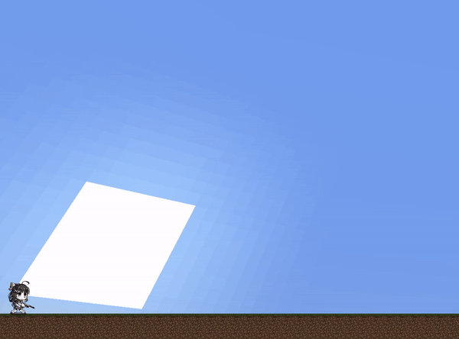
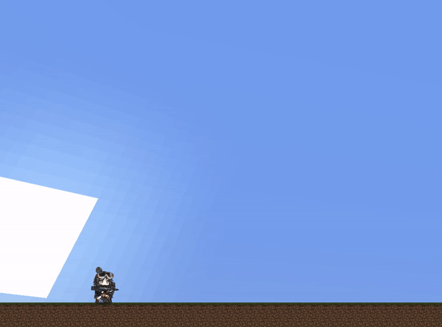
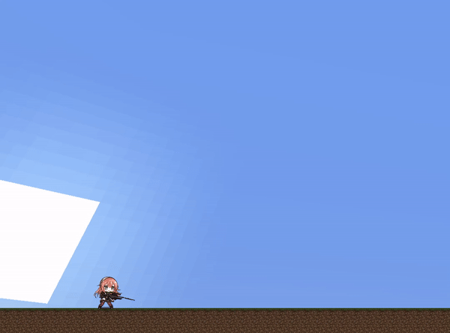

캐릭터 마다 이동속도와 공격속도가 다릅니다.
샷건은 범위, 라이플은 관통, 핸드건은 단일 공격입니다.

Slide 4
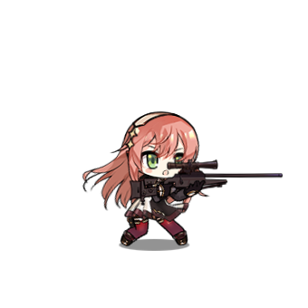
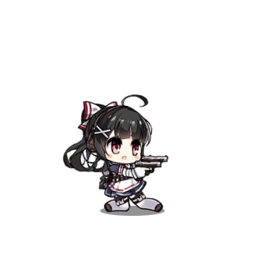
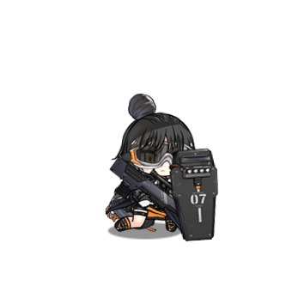






캐릭터 마다 고유의 스킬들이 있습니다. Q, E, C, 마우스 우클릭(Rc), R (재장전)
저격 : 지형 지물 및 모든 요소 무시하여 피해입히기
난사 : 권총이 2자루로 바뀌며 공격속도가 2배가 됨
방패 들기 : 받는 피해 감소
필드에는 적(몹)과 아이템등이 있고 마지막에는 보스가 있습니다.
체력 회복
최대 체력 증가
스킬 강화
잡몹

Slide 5
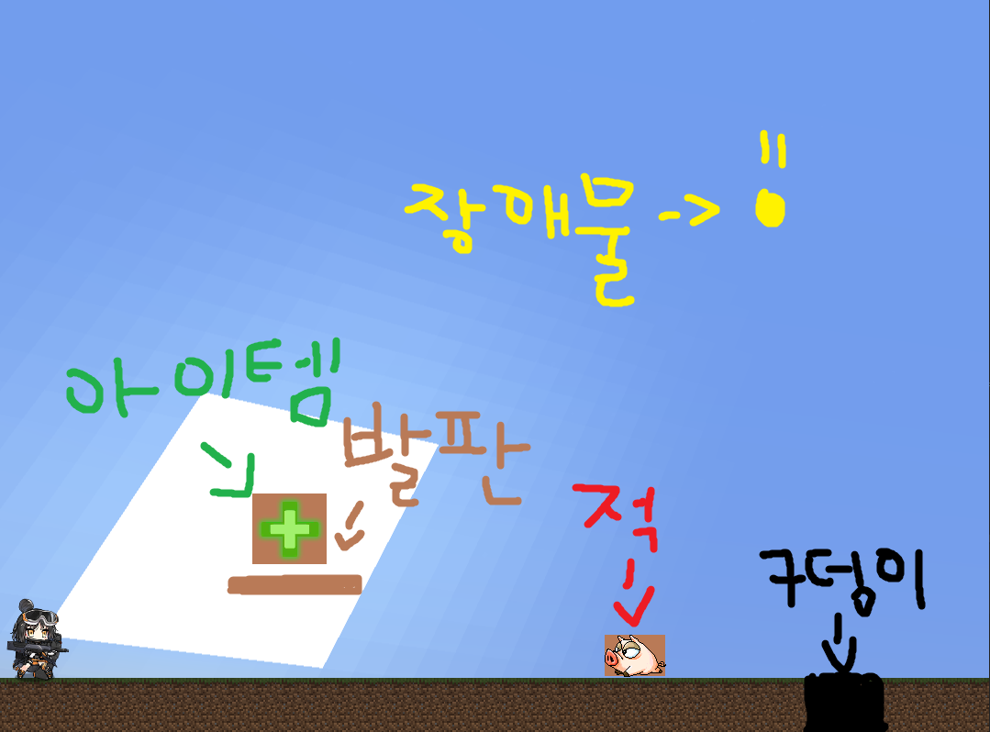

Slide 6
1주차 – 캐릭터 이미지 스프라이트 및 1스테이지 모든 객체 이미지 스프라이트 제작
2주차 – 충돌 판정을 제작해서 총알이 날아가고 적중하기 및 스킬 그리고 바닥에 닿고 점프 하면 중력가속도 받아서 떨어지는 것과 착지하는 것을 구현
3주차 – 캐릭터 피격 시 체력이 닳고 체력이 0 이 될 경우 사망 모션 구현 그리고 1스테이지 보스 제외 제작
4주차 – 2스테이지 보스 제외 제작 그리고 스테이지를 넘어가는 것 구현
5주차 – 3스테이지 보스 제외 제작 그리고 배경음악과 스킬 사운드 구현
6주차 – 4스테이지 보스 제외 제작 그리고 시작화면 만들기
7주차 – 1, 2, 3, 4 보스 제작 과 최종 클리어 화면 제작
8주차 – 5스테이지 보스 포함 제작

